Slide 1
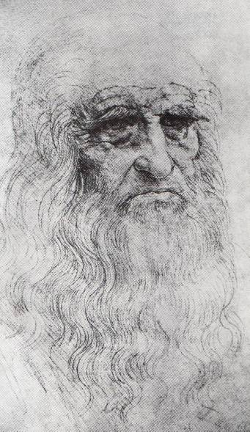
Рисунок

Slide 2
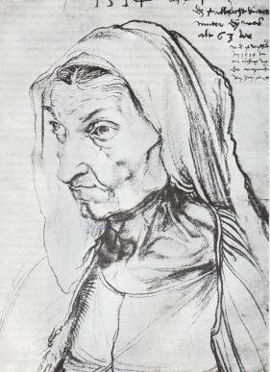
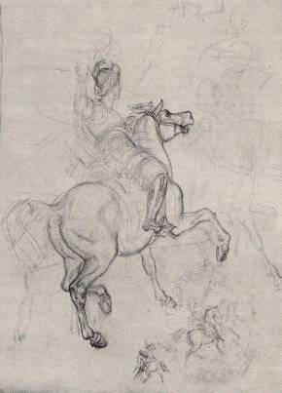
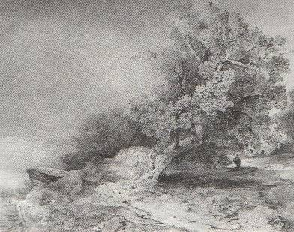
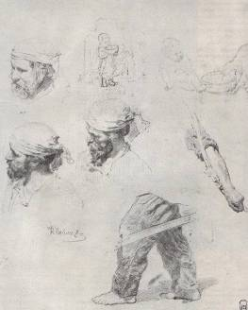
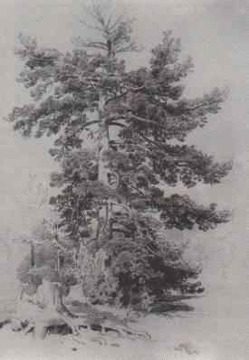
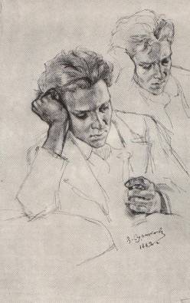
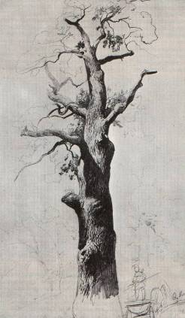
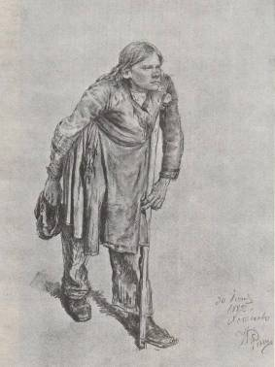
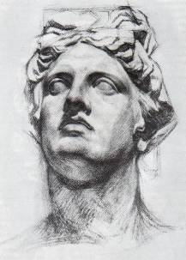
Сколько чувств и мыслей может вызвать простой карандашный рисунок, если он сделан мастером! Какая легкость, воздушность линий, простота и ясность выражения характера чувствуются в рисунках А.Дюрера, К. П. Брюллова, В. А. Серова, В. И. Сурикова, И. В. Шишкина, И. Е. Репина, Ф. А. Васильева.

Slide 3
Оглавление
Рисунок натюрморта.
Перспектива в натюрморте.
Композиция в натюрморте.
Зарисовки и наброски.
Работы учащихся.

Slide 4
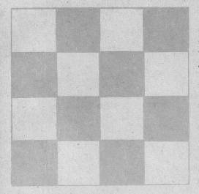
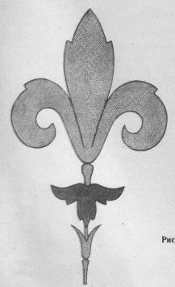
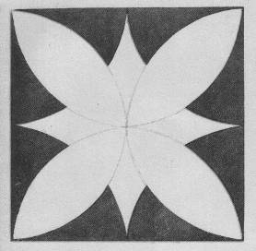
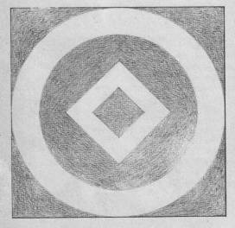
Как писателю нужна элементарная письменная грамота, так и художнику совершенно необходима грамота изобразительная.
Тональные и линейные рисунки

Slide 5
Тон и линия в рисунке.
Тон объясняется как степень освещенности каждой части поверхности формы, как ее светосила. Каждая форма воспринимается нашим зрением как сочетание различных по тону поверхностей. Таким образом, тон, выявляющий форму, как и среду, в которой она находится, определяет и характер формы.
Все, что мы видим, мы видим в различной степени освещенности, и это дает нам возможность наблюдать и изучать все многообразие форм природы, их характер и строение. Благодаря этому и возникает возможность рисовать, или, точнее, лепить форму тоном, широко применяя его как средство графического изображения. Например, в рисунке пейзажа тоном могут быть переданы все его компоненты: земля, вода, трава, деревья, дома, люди, животные, а также небо и воздух, то есть среда, в которой находятся изображаемые предметы или живые существа. Тоном же могут быть переданы материальность и фактура предметов: дерева, гипса, стекла, ткани, металла и так далее, а также их окрашенность (но не цвет!).
Тон, определяющий форму натуры, располагается по форме в зависимости от ее конструкции; это значит, что тоном выявляется и конструкция формы. Именно поэтому понятие тона не может быть оторвано от понятия формы. Слово «тонировать», по существу, и означает лепить форму.

Slide 6
Если ученик понял значение тона в объемном рисовании, он легко усвоит и значение таких изобразительных средств, как линия и штрих. Линию, которой пользуются начинающие рисовать, нужно отличать от штриха. Эта линия, плоская, ровная, имеющая на всем своем протяжении одинаковую ширину и применяющаяся в практике черчения, не применима в тональном рисунке.
Тональный рисунок — рисунок, который позволяет средствами тона строить в воображаемой глубине листа поверхности, составляющие форму. Роль линий в таком построении заключается в основном в установлении границ поверхностей и их пересечений, уходящих в перспективу, в глубину.
Чертежная линия не помогает в решении этой задачи. Она, будучи сама плоской и лежащей полностью на плоскости листа, как бы удерживает тональное изображение объема на картинной плоскости и отнимает у него глубину.
Поэтому в тональном рисунке пользуются другой, более выразительной линией, то есть штрихом. Штрих получается в результате касания карандашом поверхности бумаги, разнообразного по силе, а также размером угла между осью карандаша и поверхностью бумаги.
В отличие от чертежной, штриховая линия На своем протяжении может быть различной: широкой и тонкой, темной и светлой, жесткой и мягкой, едва заметной и жирной. Она может совсем исчезать и вновь появляться в зависимости от характера возникающей задачи.

Slide 7
Линейная перспектива в рисунке.
Ознакомление с основами перспективы и способами применения ее правил происходит постепенно, вместе с решением учебных заданий. В процессе работы преподаватель объясняет ученикам и практические приемы проверки перспективных построений.
Наиболее важно для учащихся младших классов знать способы линейного перспективного построения квадрата и круга, часто в том или ином варианте встречающихся в учебных постановках. Ученики довольно быстро, уже на первых заданиях, осваивают решение этих двух основных перспективных задач.
Основной закон перспективного сокращения размеров, уходящих в глубину предметов, легко усваивается учениками и, если привести в качестве наглядных примеров железнодорожные рельсы, шпалы и телеграфные столбы, станции метро и т. п., то «линия горизонта» и «точки схода» делаются вполне понятными.

Slide 8
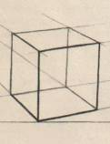
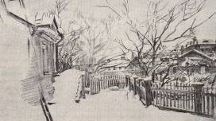
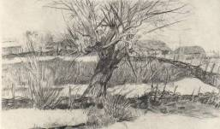
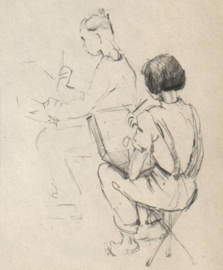
Воздушная перспектива в рисунке.
Почти с самого начала обучения учащиеся сталкиваются с задачами воздушной перспективы. Из правил воздушной перспективы ученики младших классов должны усвоить основное, то есть то, что воздушная среда влияет на резкость видения предметов или их частей, усиливая или ослабляя степень их освещенности в зависимости от размещения предметов на ближних или дальних планах. Хорошим примером, объясняющим сущность этого явления, будет медленное погружение предмета на большую глубину в воду, когда постепенно исчезают его очертания, его освещенность и, наконец, рассматриваемый предмет становится совсем не видимым глазу.
Усилия преподавателя, руководящего практической работой учеников, должны сводиться к тому, чтобы ученик, строя форму и определяя ее пропорции на глаз, не забывал о правилах перспективы и всегда сознательно пользовался ими.

Slide 9
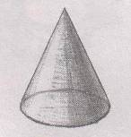
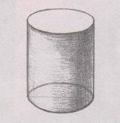
Форма и конструкция (строение) предметов.
Каждый предмет имеет свою форму. Форма предмета определяется конструкцией — строением.
В основе любой созданной природой или человеком формы, её конструкции лежат простейшие геометрические тела. Это относится к строению и такой сложной формы, как фигура человека.
Каждый предмет имеет свои определённые пропорции.
Пропорции предметов — это соотношение величин частей предмета, соотношение части предмета и целого.
квадрат треугольник круг прямоугольник
конус
куб пирамида шар параллелепипед
цилиндр

Slide 10
Рисунок каркасного проволочного куба.
Перед рисунком куба необходимо нарисовать квадрат с разных положений и
на разной высоте к уровню глаз.
Каркасный проволочный куб, который придется рисовать, — это прозрачная модель, на которой можно видеть строение куба. В модели показаны ребра куба, то есть линии, по которым соединяются в пространстве все шесть квадратов одного размера, составляющих куб. Один из этих квадратов служит основанием стоящего куба.
Закон перспективного сокращения касается только параллельных линий, лежащих на горизонтальных плоскостях ниже и выше горизонта (например, пол и потолок комнаты).
Что касается вертикально идущих линий то к ним в рисунке закон перспективного сокращения не применяется.

Slide 11
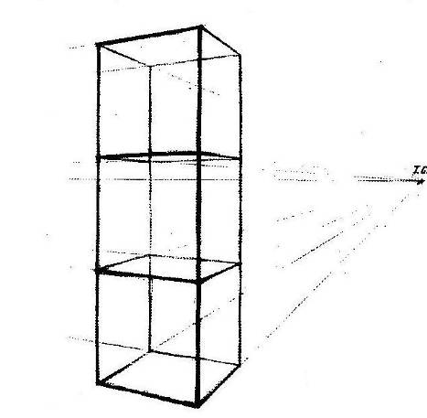
Рисунок этажерки.
Целью этого задания является повторение основных простейших правил перспективного построения формы на основе практического их применения. Вместе с тем в процессе работы над рисунком приобретаются и некоторые новые знания и практические навыки в учебном рисовании.
Рисунок вертикально стоящей «каркасной этажерки» проводится на основе построения кубов, лежащих на различных (параллельных горизонту) плоскостях, что вызывает необходимость неоднократного повторения перспективно положенных квадратов.

Slide 12
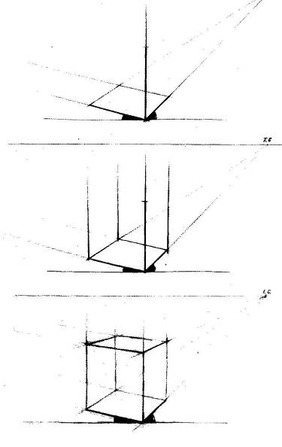
Рисунок гипсового куба.
Важно соблюдать правила построения
и последовательность работы над рисунком.
До сих пор мы делали линейные рисунки и изучали конструктивную форму предметов. Теперь перейдем к изображению поверхности предметов с помощью светотени.
Для успеха дела нужно предварительно вспомнить и уточнить один технический вопрос. Как с помощью карандаша добиться на бумаге передачи разной светлоты поверхности? Ясно, что самым светлым местом будет чистая бумага, самым темным — поверхность, закрытая сплошным слоем карандаша.

Slide 13
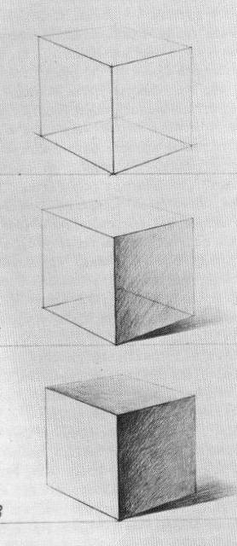
Внимательно изучая силу света и тени на поверхности куба, мы заметим, что отличаются друг от друга не только цельные грани. Каждая грань также освещена неравномерно: у одного края сильнее, у другого — слабее. Особенно это видно на теневой грани. Грань заметно темнее там, где она граничит со светлой гранью, а по мере удаления от светлой грани — светлеет. Это происходит оттого, что на теневую грань попадает отраженный свет от освещенной поверхности стола, и естественно, что этого отраженного света больше на том месте грани, которое ближе к освещенной поверхности стола. Подобный отраженный свет, как известно, называется рефлексом. Таким образом, мы определили характер освещения куба.
Мы видим на нем свет, тень (собственную), рефлекс и падающую тень. Все это и надо тщательно проработать тоном, постепенно усиливая более темные места. В процессе работы все время нужно проверять не только силу тона, но и правильность построения рисунка.

Slide 14
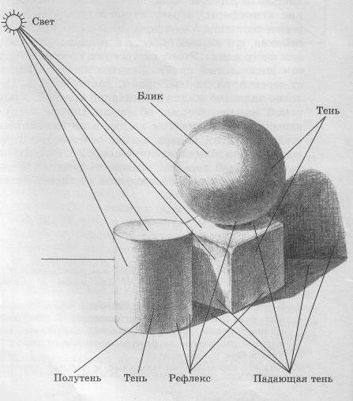
Светотень в рисунке.
Светотень — это градации светлого и тёмного, соотношения света и тени на форме. Светотень показывает степень освещённости поверхности предмета. Светотень помогает выявить форму и объём предметов.
Образование светотени на предмете зависит от положения этого предмета по отношению к источнику света и от его силы.
Светотень составляют градации: свет, тень, полутень, рефлекс, блик, падающая тень.

Slide 15
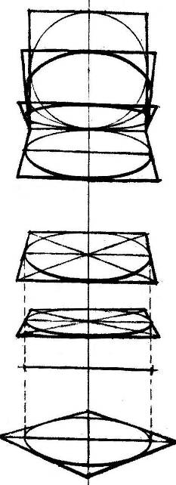
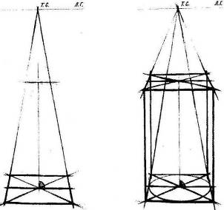
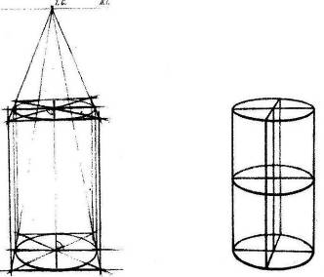
Построение цилиндра.
Работая над рисунком цилиндра, учащиеся наряду с повторением и применением уже знакомых им правил наглядной перспективы получают также и новые знания, связанные с перспективным построением окружности.
Необходимость перспективного построения окружностей и цилиндра встречается очень часто, особенно в учебных рисунках с геометрических тел и бытовых предметов, у которых центральная ось служит одновременно и осью вращения. Кроме того, цилиндр входит как составная часть других более сложных форм, встречающихся в природе.

Slide 16
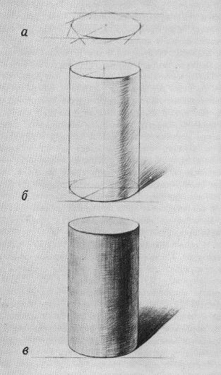
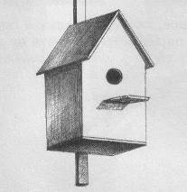
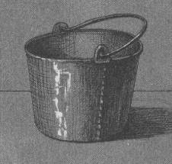
Рисунок цилиндра.
Распределение света на цилиндре сложнее, чем на кубе. Здесь мы видим, как на округлой боковой поверхности освещенность постепенно сокращается, переходит в полутень, затем превращается в тень, а потом начинает чуть светлеть и переходить в рефлекс. Вот эту постепенность изменения светотени на поверхности цилиндра нужно изобразить так, что­бы цилиндр не казался помятым или сплющен­ным
Рисуя гипсы, не надо отрываться от жизни, а напротив, все время стремиться к тому, чтобы усвоен­ные знания, и навыки применять к главной цели — к изображению реальной действительности.

Slide 17
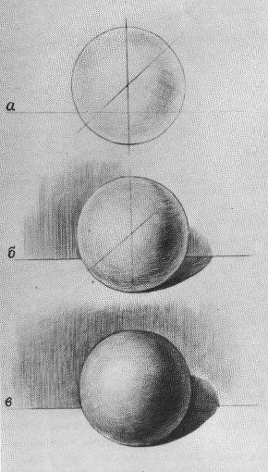
Рисунок шара.
Еще сложнее сделать тональный рисунок шара. Постепенность изменения освещенности в шаре проходит те же стадии, как и в цилиндре, то есть свет, полутень, тень, рефлекс и падающую тень. Но форма распределения светотени иная. В цилиндре изменение идет по прямой, в шаре — по кругу. При этом от самого светлого места на шаре потемнение распространяется по все увеличивающимся кругам.
В рисунке шара труднее, чем в цилиндре, добиться изображения действительно шарообразной поверхности без ненужных вмятин и выпуклостей. Но этого нужно добиться.

Slide 18
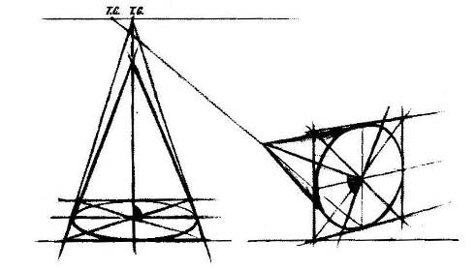
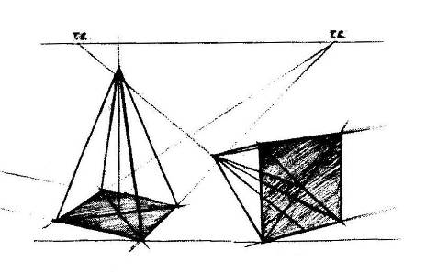
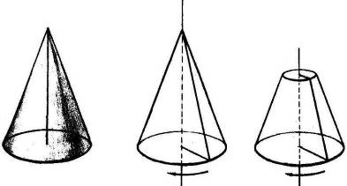
Геометрические тела – пирамида и конус.
Очень важно ознакомить учащихся с перспективным построением других геометрических тел на основе уже полученных знаний.
Пирамида.
Конус.

Slide 19
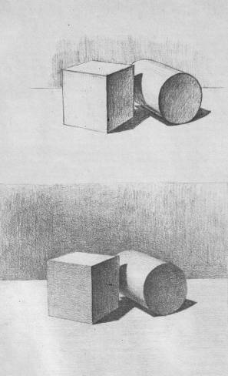
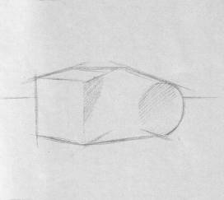
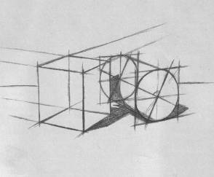
Рисунок натюрморта.
До сих пор мы рисовали отдельные предметы различной формы, разбирали их конструктивное строение, положение в пространстве, освещение. Перейдем теперь к изображению нескольких предметов на одном рисунке. Задача усложняется тем, что кроме конструкции и пластики отдельных предметов необходимо еще решать вопрос о расположении предметов по отношению друг к другу и в пространстве.
Нужно научиться видеть всю группу предметов в целом, определять общее строение, правильно находить отношение размеров одних предметов к другим и ко всей группе.
Нужно учитывать глубину пространства: и свет, и тень на поверхностях, расположенных ближе к нам, будут, как правило, более четкими.

Slide 20
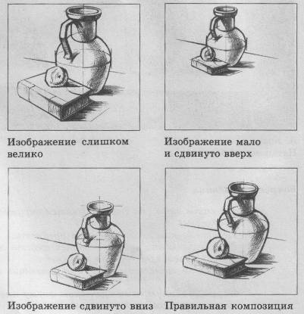
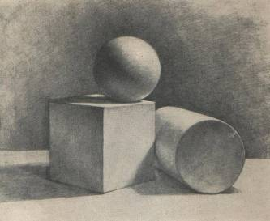
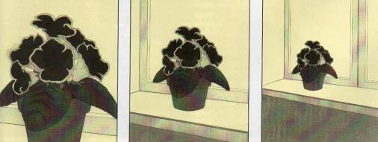
Компоновка натюрморта.
При изображении отдельных предметов, натюрмортов правильность композиции определяется расположением предметов на листе бумаги.
Какой из трёх вариантов правильный ?

Slide 21
Последовательность работы над рисунком.
Учебный рисунок делится на этапы в соответствии с основными правилами работы над рисунком: «От общего к частному и от частного к общему, с последующим анализом того и другого» .
Первый этап, о котором мы уже упоминали, — это компоновка, то есть размещение будущего рисунка на листе. Умение целостно смотреть на натуру облегчает решение задачи компоновки.
Второй этап (построение формы) также предполагает определенный порядок работы: от большего к меньшему, от целого к деталям.
Третий этап (выявление формы) требует полного тонального разбора натуры. Понимание того, что тон в натуре есть степень освещенности разных поверхностей формы, помогает в решении этой задачи. Тон прокладывают постепенно, начиная с самых темных мест.
Четвертый этап работы (обобщение) — завершение рисунка. Работа на этом этапе основана на способности отделять главное от второстепенного. До сих пор работа шла от общего к частному, от определения общей массы натуры к выявлению деталей. Теперь стоит задача — собрать весь рисунок в одно целое, для чего необходимо второстепенное подчинить главному, то есть опять провести кое-какую работу над деталями, но уже в порядке их обобщения.

Slide 22
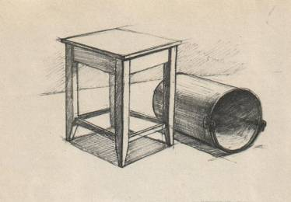
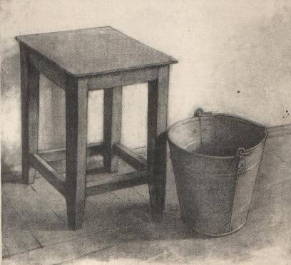
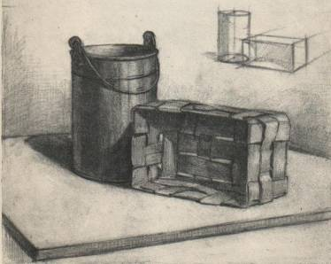
Натюрморт из бытовых предметов близких по форме с геометрическими телами.
Постановка натюрмортов из бытовых предметов служит для проверки знаний, полученных в работе над предыдущими заданиями, и одновременно ставит новую задачу — передачу материальности предметов.

Slide 23
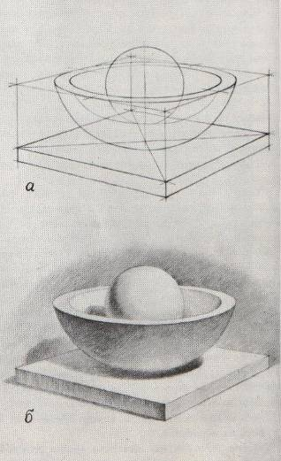
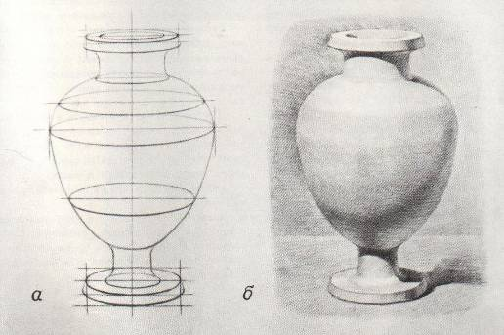
Рисунок более сложных конструктивных и пластических форм.
Привыкнув вести работу по этапам мы должны понимать, что рисовать — это не просто копировать модель, что рисунок прежде всего требует внимательного и последовательного изучения натуры, её конструктивности, что каждый штрих, проведенный по бумаге, не может быть случайным, а должен быть заранее обдуман и решен.
а – построение рисунка
б – передача объёма светотенью

Slide 24
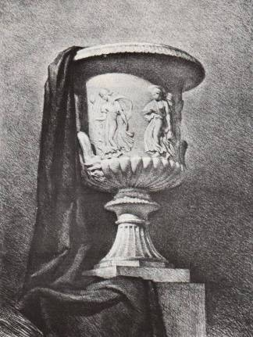
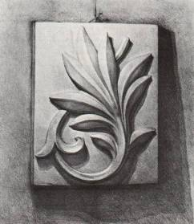
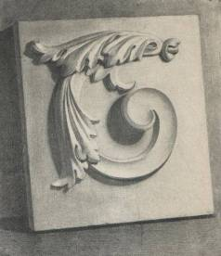
Рисунок гипсового орнамента.
Чрезвычайно полезным является рисование гипсовых орнаментов. Сама пластическая форма гипсовых орнаментов заимствована от природы и несет на себе печать многообразия различных пластических элементов, их сочетаний, переходов одних форм в другие. Работа над рисунком гипсового орнамента развивает художественный вкус, вырабатывает тонкость восприятия тональных отношений и в то же время дисциплинирует художника.
Античные вазы, гипсовые слепки, с которых мы рисуем, представляют собой ценный материал для изучения пропорций, для упражнения в лепке объёма светотенью, для развития художественного вкуса.

Slide 25
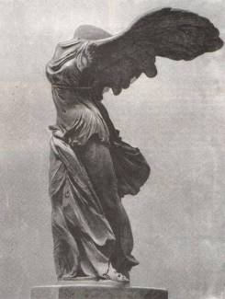
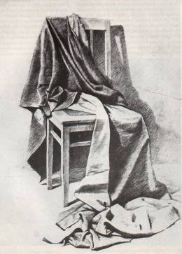
Рисунок драпировок (рисунок складок).
Во все эпохи изображению драпировок и складок в живописи, скульптуре, графике придавалось большое значение.

Slide 26
Законченность учебного рисунка.
В учебной программе задания по рисунку расположены по нарастающей степени сложности; соответственно повышаются из года в год и требования к качеству испол­нения рисунка. Поэтому педагогически правильным будет считать рисунок окончен­ным в том случае, если в нем решено основное содержание задания и если исполнение рисунка отвечает требованиям данного класса.
Прежде всего умение, заканчивая рисунок, выделить самое главное и подчинить ему второстепенное. Критерием для суждения о законченности рисунка как для педагога, так и для ученика, должна быть целостность изображения.

Slide 27
Не следует бросать работу, не доведя рисунок до полного завершения. Надо быть достаточно требовательным к себе и не отступать перед трудностями. Но следует предостеречь и от другой крайности. Можно, как говорят, «засушить» рисунок, «замучить» его. К стадии обобщения рисунка также относится и задача приведения его в состояние известной «свежести», необходимой воздушности в смысле передачи воздушной среды.

Slide 28
Наброски и зарисовки с натуры и по памяти.
Набросок (быстрый рисунок) преследует цель сделать обобщенное изображение, в котором находится только самое существенное, характерное для данной модели, поскольку время исполнения наброска может быть ограничено. Иногда оно исчисляется секундами, в течение которых видна модель (например, бегущий человек, мчащийся автомобиль и т. д.).
Если время позволяет, то, работая по быстро сделанному наброску, уточняя детали с натуры или на память, можно перевести набросок в зарисовку.

Slide 29
Очень большое значение для учащихся имеют самостоятельные наброски, дающие возможность накапливать запас живых наблюдений.
Иногда удачный набросок, сделанный мимоходом, становится отправным в решении сюжета композиции.

Slide 30
Зарисовки и наброски архитектуры

Slide 31
Зарисовки птиц и животных.

Slide 32
Наброски фигуры человека.

Slide 33
Сколько нужно художнику чувств, знаний, умения, чтобы приблизиться в своих произведениях к захватывающей правде жизни. А сколько еще мы не замечаем, не видим прекрасного, рассыпанного вокруг нас.
Увидеть красоту — это тоже не так просто. Нужно и этому учиться.

